Slide 1




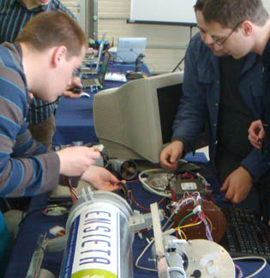
Application système embarqué

Slide 2
Exercices: Fifo Stream detector
Fichiers présents sous moodle
1 Analyser le code de la FIFO simuler et vérifier le bon fonctionnement. Modifier le code pour qu’il ait selon vous un fonctionnement correct, adapter si besoin le testbench afin de tout valider.
4 Conception de la partie «stream detector»
In fine, vous recevrez une suite ininterrompue de bits, sur un fil ’data’. Un autre fil 'go' porte un ’1’
pendant 1 cycle pour indiquer un début de séquence. Construire un automate qui reconnaît la
séquence “01110001” (et elle seulement!). Lorsque cette séquence est reconnue, un bit “detected” est émis à ’1’ pendant 2 cycles,

Slide 3
Analyse d’un processeur en V.H.D.L
5 Analyse d’un système IP incorporant la Fifo et le stream detector
Le fichier ip.vhd est un composant qui contient le « stream_detector » et la FIFO. Le stream
detector doit afficher le nombre de fois qu’il retrouve la séquence « précisée » dans la fifo.
Décrire l’ensemble, le simuler, le valider.
On pourra considérer que dans un premier temps , on « remplit » la FIFO puis cette dernière
étant chargée on lance un contrôle sur le contenu. On affichera le nombre de fois que le mot
est reconnu

Slide 4
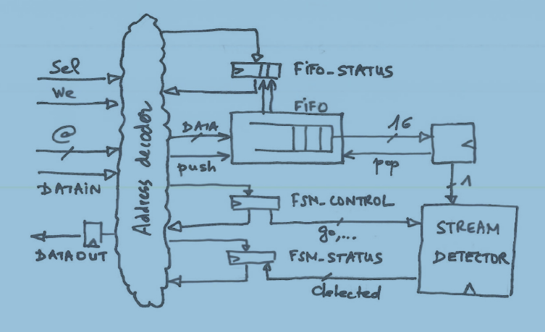
Schéma complet duquel vous pouvez vous inspirer :

